Slide 1
Projet Tuteuré S4 Quatrième rapport d’avancement
Clause Axel
De Matos Ribeiro Romain
Leduc Thomas
Di Paolo Hugo
Allegra Nathan
Groupe 1

Slide 2
Prévisions d’hier
01
02
03
04
Page « en savoir plus » via pop-up
Utilisateur proche d’un lieu + Actualisation de la position
Axel Clause Thomas LEDUC
Hugo DI PAOLO Thomas LEDUC
Icones personnalisées
Optimisation du code
Romain DE MATOS RIBEIRO
Nathan ALLEGRA

Slide 3
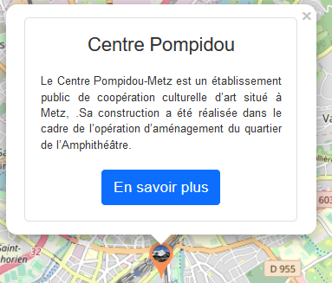
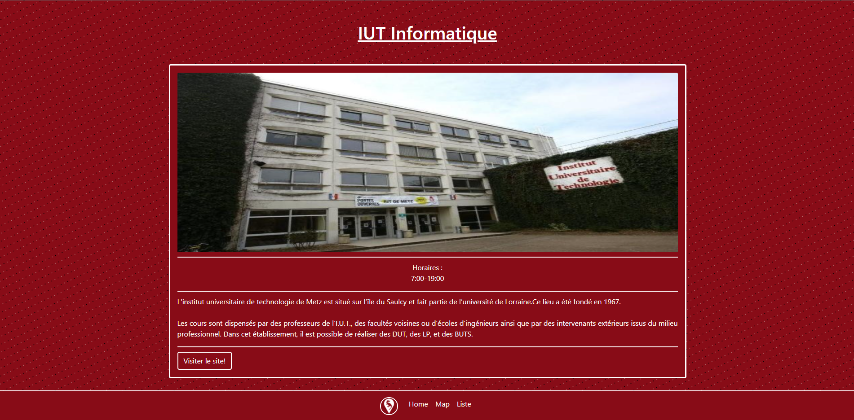
01
Page en « Savoir plus » via pop-up

Slide 4
02
Utilisateur proche d’un lieu + Actualisation de la position
Fonctionnel

Slide 5
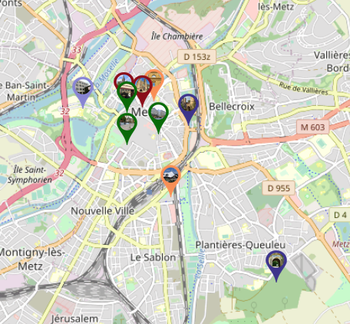

03
Icones personnalisées

Slide 6
04
Optimisation du code
Suppression des imports inutilisés
Toute ligne inutile enlevé

Slide 7
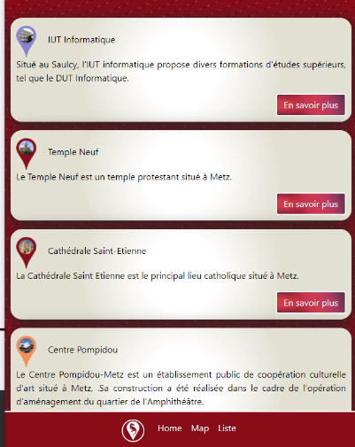
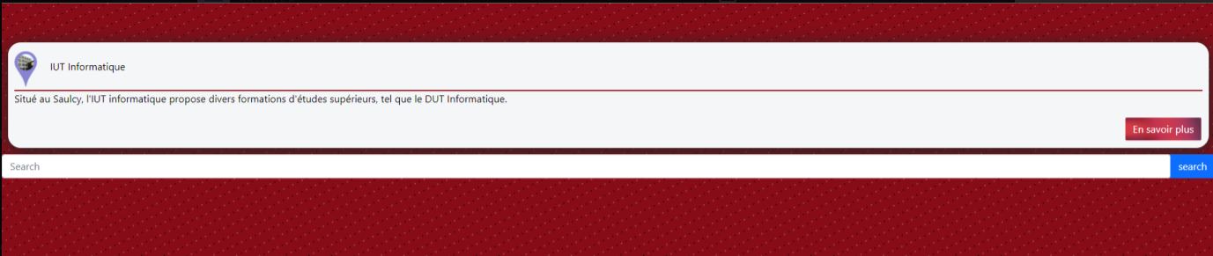
05
Bonus

Slide 8
Problèmes rencontrés
Serveur Cordova (Android)
Solution : Passer la bdd en .json

Slide 9
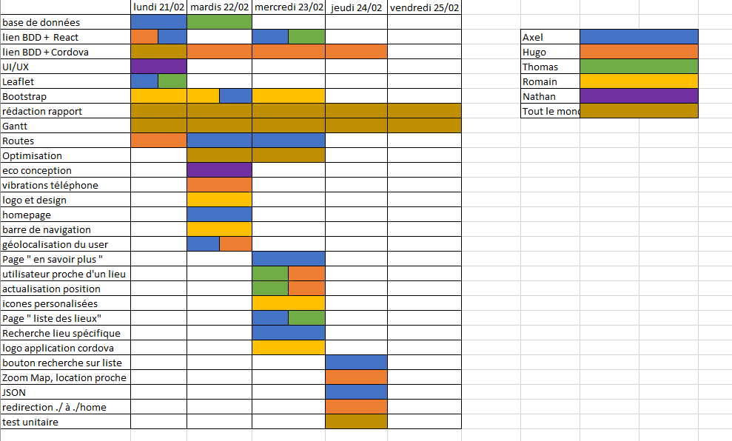
Diagramme de Gantt + Rapport

Slide 10
Démonstration
React

Slide 11
Objectifs de ce Jeudi :
Zoom + Redirection home au lancement
Hugo DI PAOLO
Finalisation du rapport
JSON et search bar
Tests unitaires
Axel CLAUSE
Tout le monde
Nathan ALLEGRA

